Slide 1

STCF快模拟 pid scale 验证
2026.9.17

Slide 2
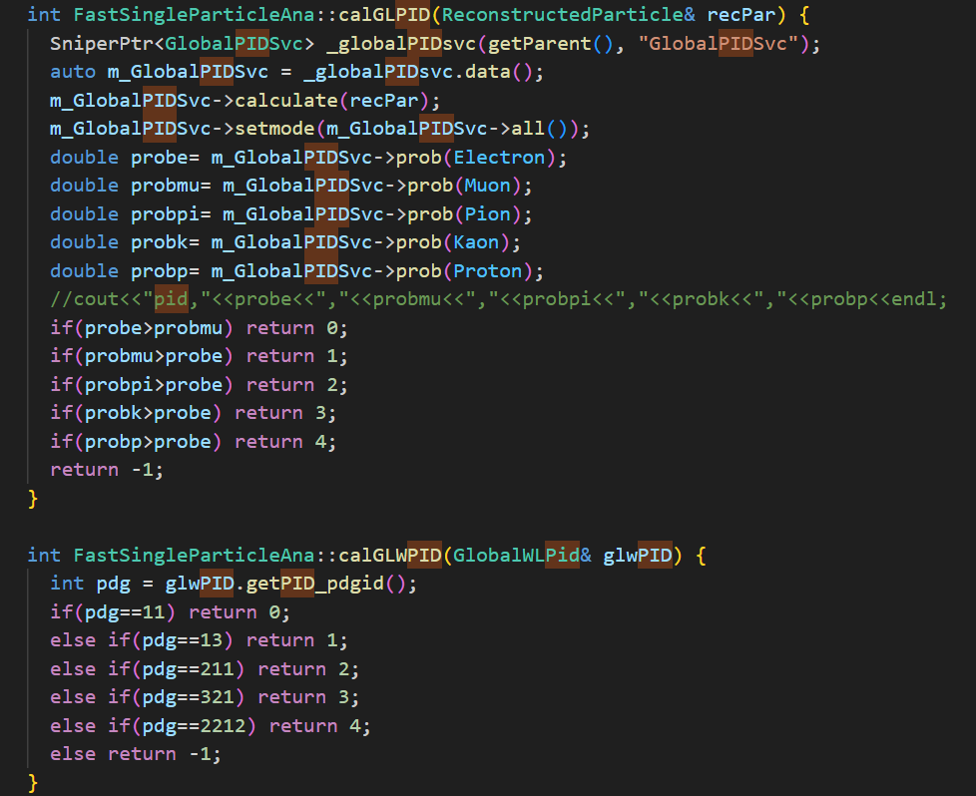
快模拟分析算法
/lzufs/user/liangxiaoxia/share/fastsim_sample/FastSimAna.cxx
FullSim 和 FastSim 的 GlobalPID 调用方式一致，都是GlobalPIDSvc->calculate(recPar) 计算五种粒子假设的 PID probability； 快模拟中可以在 GlobalWLPid 中直接读取已有 PID_pdgid
0:e, 1:mu, 2:pi, 3:K, 4:p

Slide 3




快模拟pid scale
/lzufs/user/qinxs/share/fastSimAlgs/forPhysValidation/FastSim
通过 FastSim 的 chgPIDScale* 参数调整不同粒子的 PID scale
若分析算法中使用globalpid，分析脚本中需要引入import GlobalPID

Slide 4





快模拟MuM_pid

Slide 5





快模拟MuM_pid scale_1.1

Slide 6





快模拟e⁻ pid

Slide 7





快模拟e⁻_pid scale_1.1

Slide 8





快模拟PiM_pid

Slide 9





快模拟PiM_pid scale_0.9

Slide 10





快模拟KM_pid

Slide 11





快模拟KM_pid scale_0.9

Slide 12





快模拟PM_pid

Slide 13





快模拟PM_pid scale_0.9

Slide 14
Thanks！

